Slide 1
Pitch Deck
Сервис для поиска и записи в салоны красоты

Slide 2
Прямая интеграция с салонами красоты гарантирует качественный ассортимент и высочайшую актуальность результатов выборки
Система онлайн-бронирования позволяет сравнивать и самостоятельно бронировать предложения рынка в сфере красоты
Удобный поиск, прозрачность и простота в использовании
Отсутствие аналогичных сервисов
Система доступна для женщин и мужчин
Постоянное информирование клиентов
Только проверенные салоны красоты + аудит от экспертов
100% актуальность указанной информации
Контроль качества услуг

Slide 3
ТРУДНОСТИ, ВОЗНИКАЮЩИЕ ПРИ ПОИСКЕ САЛОНОВ КРАСОТЫ

Slide 4
Сегодня подходящий салон красоты потребители чаще ищут через социальные сети (самый популярный сервис – Instagram), реже через поисковые запросы
Непонимание потенциального клиента с чего начать поиск
Отсутствие фильтров для поиска
Отсутствие информации о местонахождении салона красоты
Отсутствие портфолио (фото работ)
Отсутствие отзывов о салоне красоты и мастерах
Отсутствие цен на услуги
Отсутствие фото интерьера салона красоты
Отсутствие информации об акциях/скидках/бонусах
Неактуальная информация
Запись только по телефону или мессенджеры
Невозможность дозвониться/записаться в выбранный салон красоты
Слабая актуальность информации в сети
Нередко поход к мастеру наугад
Постоянное откладывание посещения салона красоты из-за невозможности найти
хорошего специалиста самостоятельно

Slide 5
КАК КЛИЕНТЫ БУДУТ ИСКАТЬ ПОДХОДЯЩИЕ САЛОНЫ КРАСОТЫ С ПОМОЩЬЮ BEAUTING

Slide 6
Технология BEAUTING объединила салоны красоты, конечных потребителей, финансовые структуры и агентов, обеспечивая слаженную и прозрачную работу всех участников рынка
Достаточно скачать приложение или зайти на сайт BEAUTING для начала поиска
Выбрать необходимые фильтры для удобного и интуитивного поиска
Каждый салон красоты, находящийся в системе, обязательно имеет актуальную информацию: местонахождение, цены, акции/скидки, дополнительная информация (парковка, этаж, способ проезда до салона и прочее)
Каждый салон, находящийся в системе, обязательно имеет портфолио (фото работ), фото интерьера салона и окрестностей
Каждый салон, находящийся в системе, имеет настоящие отзывы, оставленные реальными клиентами, которые посетили данный салон
Возможность записаться онлайн (всегда актуальная запись на услуги, которая обновляется в режиме реального времени)
Вся информация и фото представлены строго в одном стиле и по определённой логике, заданной разработчиками
После выбранного салона и услуги необходимо выбрать подходящее время и произвести онлайн-оплату, и все это, в несколько кликов

Slide 7
ТЕХНОЛОГИЯ ОНЛАЙН-ОПЛАТЫ

Slide 8
Сервис позволяет салонам красоты исполнителям и клиентами безопасно сотрудничать на BEAUTING. Стоимость услуги резервируется на банковской карте до момента успешного завершения услуги.
BEAUTING выплачивает компенсацию до 10 000 рублей, если в результате действий исполнителя заказчику причинен материальный ущерб.
100% оплата работы
Безопасное сотрудничество
После выполнения услуги оплата отправляется исполнителю
До завершения услуги деньги хранятся на специальном счете в платежной системе
Гарантированный возврат
Удобная оплата
Если услуга не выполнена, деньги возвращаются заказчику
Оплата услуги онлайн банковской картой

Slide 9
ФИЛЬТРЫ ДЛЯ ПОИСКА САЛОНА КРАСОТЫ

Slide 10
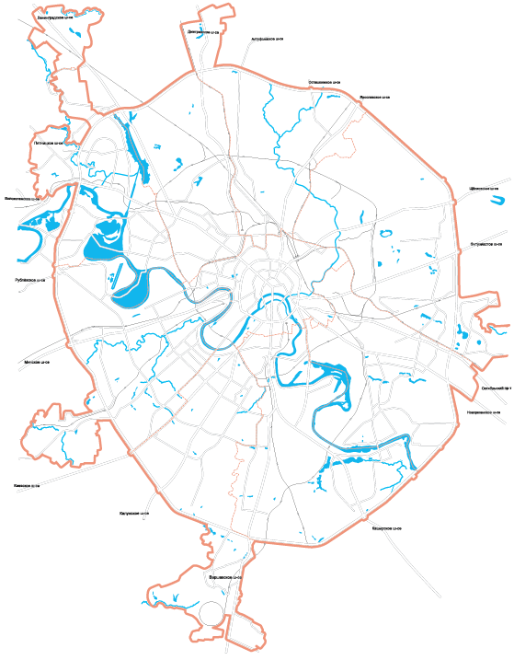
Особенность нашего сервиса заключается в быстром, удобном, интуитивном поиске салонов красоты. Для этого были разработаны и учтены множество фильтров
Геопозиция салона красоты (ближайшая к салону станция метро, удаленность от дома клиента, парковка возле салона, особенности въезда на территорию салона) + возможность выбора салона на карте
Услуга (стрижка волос, окрашивание волос, укладка, прическа, все парикмахерские услуги)
Уточнение услуги: мужская/женская стрижка, вид окрашивания, вид стрижки
Цена (выбор диапазона)
Актуальные акции, скидки и бонусы
Пол мастера (мужской, женский)
Оценка и рекомендации экспертов
Отзывы клиентов
Возможность сортировки салонов
Возможность поиска по желаемой дате/времени
Оценка Экспертов

Slide 11
ПРЕИМУЩЕСТВА РАБОТЫ САЛОНОВ КРАСОТЫ С BEAUTING

Slide 12
Для салонов красоты BEAUTING это:
Привлечение новых клиентов
Удержание старых клиентов
Удобный сайт + приложение + CRM система
Оптимизация и таргетирование рекламных кампаний
Повышение среднего чека через обучение мастеров и администраторов
Реорганизация рабочего пространства
Внедрение новейших и актуальных фишек в бьюти сфере
Оптимизация закупок продукции
Правильное финансовое планирование

Slide 13
ТЕХНОЛОГИЯ

Slide 15
Мы можем достичь 141,3 млн руб. по EBITDA в пределах России. Для этого нам нужно 5% от белого рынка бьюти-индустрии

Slide 16
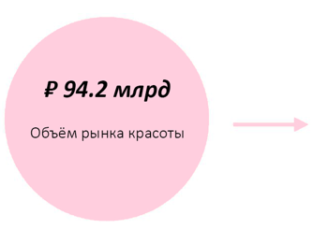
При охвате 5% рынка получаем объем в 4,7 млрд рублей
Комиссия от 3% за операцию, соответственно наши 141,3 млн

Slide 17
НАША КОМАНДА

Slide 18
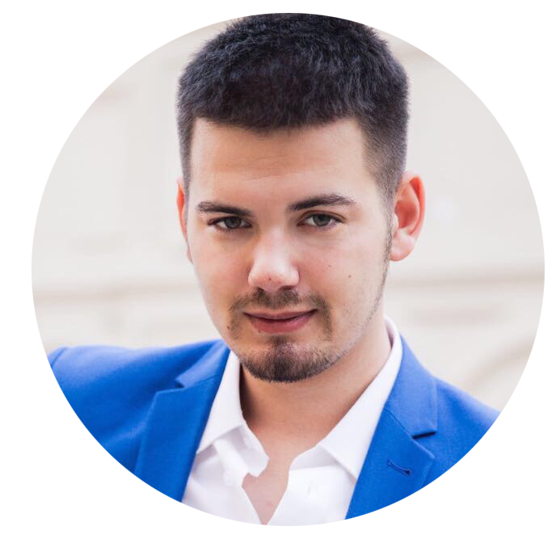
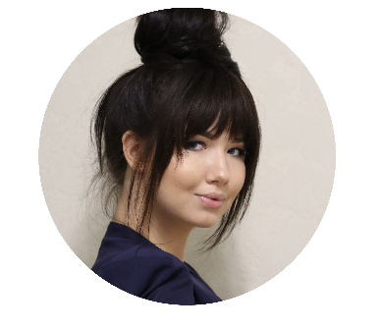
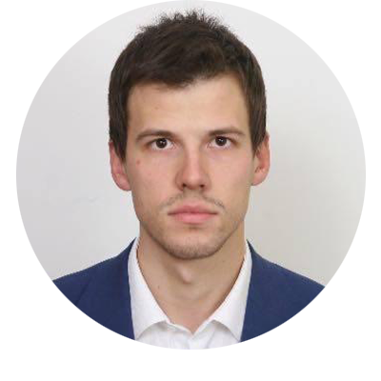
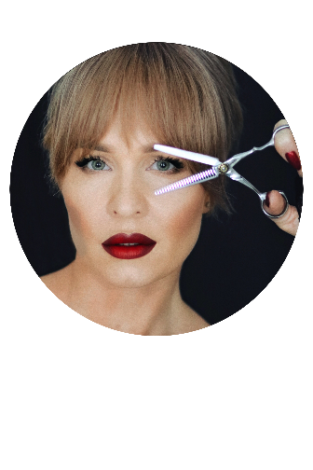
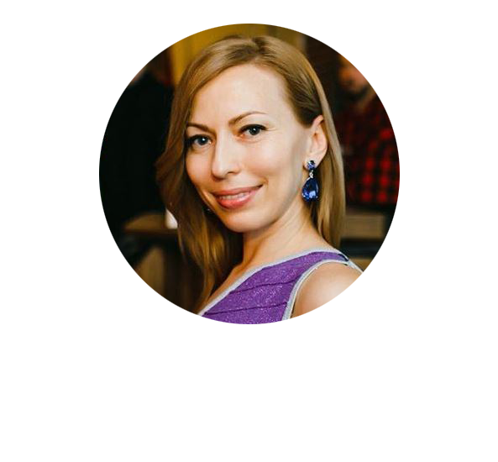
КОМАНДА ПРОЕКТА
ЯНА БОРОЗЕНЦЕВА
Операционный директор
7 лет опыта работы в качестве операционного директора Melenia LLC: (управление салонами; организация закупок; обучение персонала)
ЕГОР ИСАЕВ
CFO & IR
Со-основатель компаний АО «Формула Зрения» и GodMode LLC.
Более 6 лет опыта работы в международных консалтинговых и инвестиционных компаний (Deloitte, RDIF, AYR Capital)
МИХАИЛ БОРОЗЕНЦЕВ
CEO
Со-основатель сети салонов красоты Melenia.
Более 5 лет работы в сфере интеграции баз данных: ВТБ, Московская Биржа, Газпромнефть.
ЕВГЕНИЯ МЕЛЬНИКОВА
Бьюти директор
Со-основатель компании Melenia.
ТОП-Стилист, Ambassador Sebastian Russia, в списке Клиентов звезды российской эстрады, театра и кино
ЮЛИЯ РУЗАВИНА
Маркетинг и SEO
Более 10 лет работы в качестве growth hacking специалиста.

